Slide 1
Қош
келдіңіздер!

Slide 2

Ой шақыру
Сәттілік тілеймін!

Slide 3
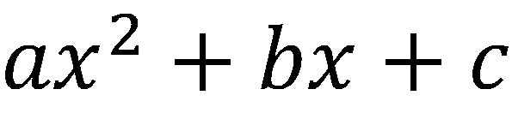

Slide 4


5.
функцияcының графигін
графигінен қалай алуға болады?

Slide 5
У
у=ах²+n, n>0
n
n
0
Х

Slide 6
У
у=х²+n, n<0
0
Х
n
n

Slide 7

6.
функцияcының графигін
графигінен қалай алуға болады?

Slide 8
у=(х-m)²
m >0
У
0
m
m
Х

Slide 9
у=(х+m)²
m < 0
У
m
m
0
Х

Slide 10
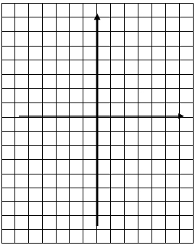




у
х
функцияларының
графигін салыңдар:

Slide 11
Сабақтың тақырыбы:
функциясының графигі.
8-сынып,Алгебра
авт.:А.Әбілқасымова
2012ж.

Slide 12
Сабақтың мақсаты:
у = аx², у = аx² + n, y = a (x – m)² функцияларының графиктерін у=a (x – m)²+n функциясының графигін салуда тиімді пайдалану;
Квадраттық функцияның графигінің жалпы тү-рін ,оны салудың алгоритмін және графигін салуды үйрету;
Өз бетінше жұмыс жасауда білік пен дағдыны қалыптастыру,жауапкершілікке баулу.

Slide 13
у=а(х-m)²+n функциясының графигін салу
У
n
n
0
m
Х

Slide 14
у=а(х-m)²+n функциясының графигін салу үшін у=ах² функциясының графигін
Ох осі бойымен
m>0 болғанда m бірлікке оңға
m<0 болғанда m бірлікке солға
Оу осі бойымен
n>0 болғанда n бірлікке жоғары
n<0 болғанда n бірлікке төмен жылжытамыз.
Парабола тармағы а>0 болғанда жоғары
а<0 болғанда төмен қарайды.
Графигі төбесі (m;n) болатын парабола шығады.

Slide 15
Оқулықпен
жұмыс
№264

Slide 16
№264
Берілген функцияның графигін у=х²
функциясының графигінен қалай алуға
болады?
а) у=(х-2)²+1
ә) у=(х+1)²-4
б) у=(х-3)²-4

Slide 17
№264 |  |  |  |  | у
 |  |  |  |  | 2 |  | у=(х-2)²+1
 |  |  |  |  | 1
 | -3 | -2 | -1 | 0 | 1 | 2 | 3 |  | х
 |  |  |  |  | -1
 |  |  |  |  | -2
 |  |  | у=(х+1)²-4 |  | -3 |  |  | у=(х-3)²-4
 |  |  |  |  | -4

Slide 18
Санмен алмастыр
.....лік жел .....
.....ік .....ген
т..... к......лік
.......аяқ .....ік
......қазан .......қабат
.......құмалақ .....кір

Slide 19
Жауаптары
1 90
5 7
10 2
40;8 100
1 40
9 3

Slide 20
№265. Математикалық диктант
у=х² функциясының графигін коорди-наталық оське параллель жылжытып,әрбір жағдай үшін берілген функцияны жазыңдар.
а) 3 бірлік оңға және 2 бірлік жоғары;
ә) 1 бірлік солға және 3 бірлік жоғары;
б) 5 бірлік оңға және 4 бірлік төмен.

Slide 21
Тексеру:
у=(х-3)²+2
у=(х+1)²+3
у=(х-5)²-4

Slide 22
Графигі бойынша формулаларды жазыңдар:
 |  |  |  |  | у
 |  |  |  |  | 4
 |  |  |  |  | 3
 |  |  |  |  | 2
 |  |  |  |  | 1
 | -3 | -2 | -1 | 0 | 1 | 2 | 3 |  | х
 |  |  |  |  | -1
 |  |  |  |  | -2

Slide 23
Тексеру:
а) у=(х+3)²+2
ә) у=(х-2)²+1
б) у=(х+1)²-2

Slide 24
Келесі кестені толтырып,
көңіл күйлеріңді анықтаңдар:
Мен бүгінгі сабаққа ..... қатыстым | өте жақсы, жақсы нашар
Бүгінгі сабақтағы нәтижеме...... | ризамын риза емеспін
Мен үшін сабақ .... болды | қысқа ұзақ
Сабақ үстінде мен... | шаршамадым шаршадым
Сабақта өтілген материал мен үшін.... | түсінікті / түсініксіз қызықты / қызықсыз

Slide 25
Үй тапсырмасы : §14
№264(3,4); №265(3,4)

Slide 26
Сабақ аяқталды.
Сау болыңыздар!

